Slide 1
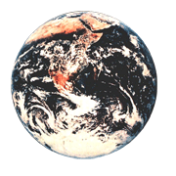
二、地球、地壳及造岩矿物
固体地球的形状及某些性质
地球的内部结构
地球的外圈
造岩矿物

Slide 2
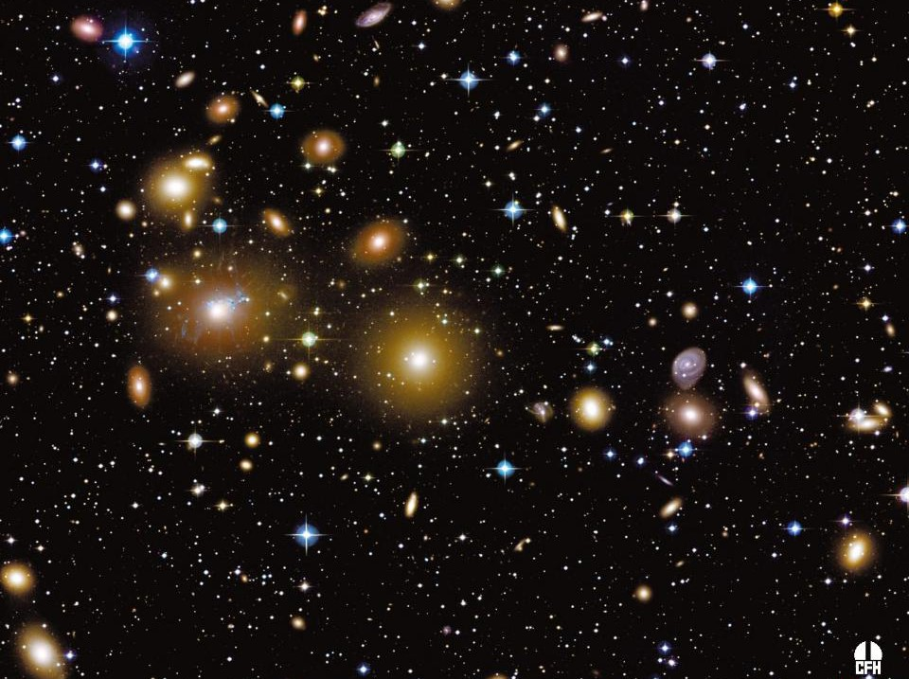
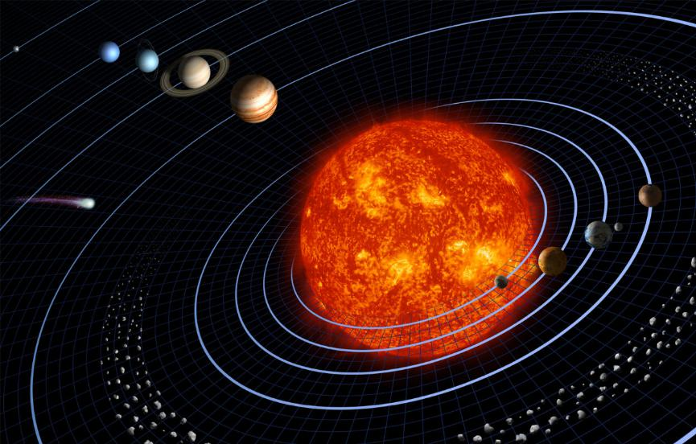
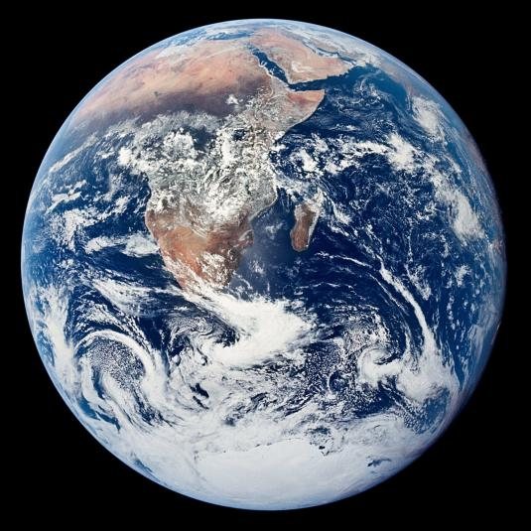
137亿年前 – 大爆炸、宇宙之初
66亿年前 - 太阳系发生一次大爆炸
46亿年前 -- 太阳系及地球形成

Slide 3
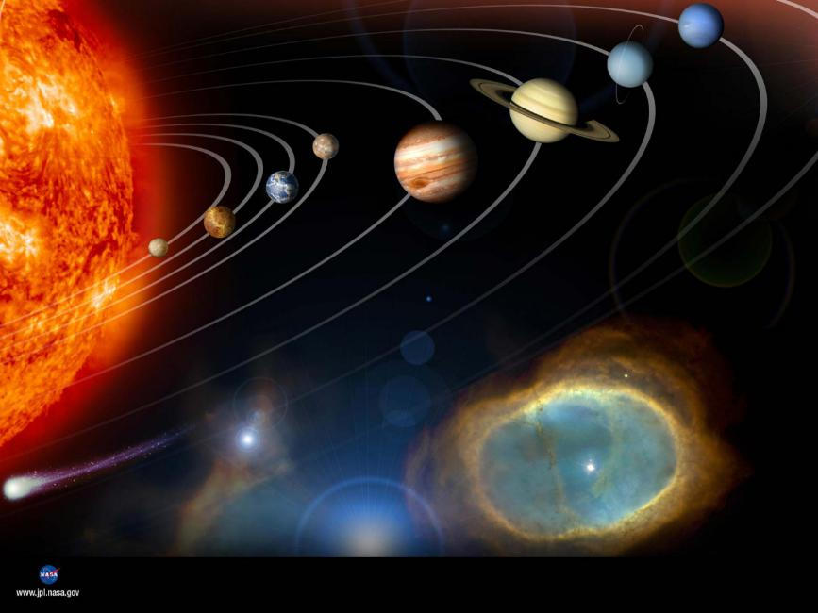
地球在宇宙中是个极为普通的星球,太阳系的第三颗行星

Slide 4
普通，又特殊（位置、物理化学条件...）→ 生命，→→人类。
人类：耕耘建设、挖掘宝藏、探索自然奥秘……
生产生活的需要 -- 认识地球(矿物岩石性质，地质作用规律等)；
好奇 -- 渴望了解地球的秘密 ……

Slide 5
1．固体地球的形状及某些性质
地球是圆的 -- 有个认识过程 ...
中国古时有传说：大地由鳌鱼（大海龟）驮着；
古俄罗斯人认为大地托在三个鲸鱼身上；
古印度人则说大地停放在四个大象身上，大象又站在浮游水中的一个乌龟背上；乌龟下面是一条大蛇 ……
更古的巴比伦人，认为大地本身就是直接漂浮在海洋表面上。
没有地“球”的概念，没有想到大地可以漂浮在空中。

Slide 6
但，古希腊学者却想到了：
毕达哥拉斯（约570—500 BC.）主张“球形大地”，圆形天体运行轨道，球状天体，旋转运行。
这不仅是出于完美主义的哲学上的观念。
观察经验：海上来的船，先看到远方的桅杆，再看到船身：海面是弯曲的。
另外，《圣经》有这样的描述：
“神将北极铺在空中，将大地悬在虚空；将水包在密云中，云却不破裂。”（<约伯记>26）

Slide 7
地球在宇宙中的位置，也有个漫长的认识过程：
古希腊学者亚里士多德（384-322 BC.）认为地是球形的，是宇宙的中心。
古希腊学者阿利斯塔克（310-230 BC.）提出太阳中心说，认为地球和行星围绕太阳旋转并进行自转 。
托勒密（约100-170 BC.），《天文学大成》，系统论证地心体系。
哥白尼（1473-1543）， 《天体运行论》，论证日心说。
布鲁诺（1548-1600），《论无限宇宙和诸世界》。
伽利略（1564-1642），《关于托勒密和哥白尼两大世界体系的对话》。

Slide 8

现在的认识：
地球是个轴向稍扁的旋转椭球体，
赤道半径 a=6378.140km,
两极半径 c＝6356.755km,
平均半径(a²c)^{1/3}=6371.004km
实际上，从太空中看地球，是极为完美的球形。

Slide 9
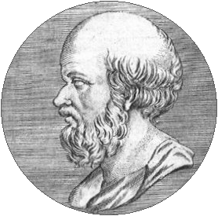
如何知道地球的大小？
公元前3世纪，古希腊学者埃拉托色尼（Eratosthenes，276 BC~194 BC）根据地球上不同地理位置太阳光的角度，计算地球的周长。
他测量出埃及赛伊尼Syene（现在阿斯旺）和亚历山大之间的角度差是1/50圆周（7.2 度）。两地距离是5000 stadia。据此推算地球的周长及直径。
推算条件：
地球是圆的。
亚历山大在赛伊尼正北。
太阳光线是平行的。

Slide 10
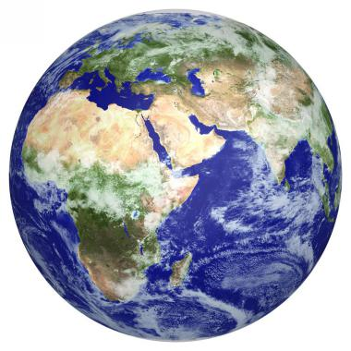
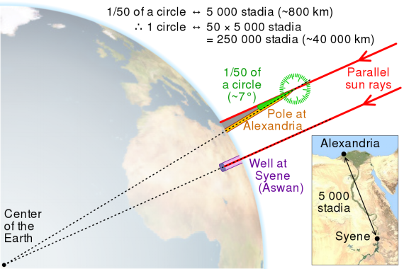
埃拉托色尼测量地球示意图

Slide 11
采用不同stadia长度的计算结果
stadia采用 | 1 stadia的长度 | 计算的两地距离 | 计算的地球周长 | 误差
Olympic stade | 176.4 m | 882 km | 44,100 km | 10 %
Italian stade | 184.8 m | 924 km | 46,100 km | 15 %
地球经线周长 40,004 km
后来，埃拉托色尼修正为 → 40074 km（误差0.17%）。
资料来自 http://en.wikipedia.org/
两个问题：
测量的同时性，他怎么做到的？
怎么知道亚历山大和赛伊尼在同一子午线上？

Slide 12

地球的平均密度为5.5g/cm³（从天体运行规律推算出）。
地球每年绕太阳公转一周，29.8 km/sec；
每天自转一周， 465 m/sec（赤道线速度）。

Slide 13
一些推测：
(1) 地球的平均密度为5.5g/cm³，而地壳岩石的密度为2.65g/cm³左右，那么地球内部一定存在高密度物质；
(2) 地球的球形形状，说明它可能经历过熔融或软化阶段（小行星、星际碎块都是形状不规则的）；
(3) 旋转椭球形是自传的结果，说明地球具有一点塑性；

Slide 14
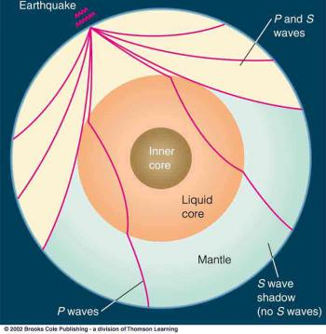
2．地球的内部结构
地下和地内物质和结构，挖掘和钻探直接了解。
最深矿洞约4km深，最深钻探（科学目的）12km深，不足地球半径的1/500。
地球深部结构和成分的了解，依据地震波：地震波在地球内部不同的密度和物质状态中传播时，表现出不同的性状。
这是目前了解地球内部结构的唯一方法。类似医学上的B超或CT之类。
地内成分：有一定根据的猜测。

Slide 15
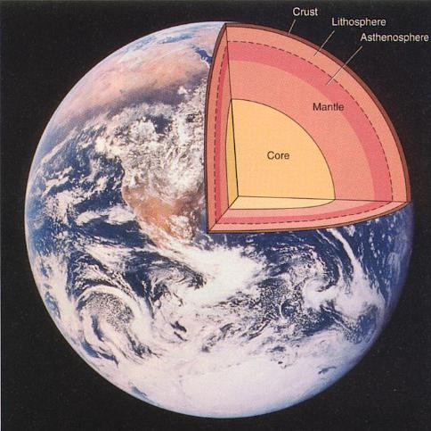
地震波研究表明，地球内部是呈同心层状构造，如鸡蛋，三层：
地核
地幔
地壳

Slide 16

地球的内部结构

Slide 17
（1）地核
深2900km－6371km之最内核心。
密度9.7－13g/cm³ (平均10－11g/cm³) ，认为相当于铁陨石的成分，主要是Fe及少量Ni(5-20%) 。
地震波传播性状显示，外核是液态的（不传播横波），内核是固态的。

Slide 18
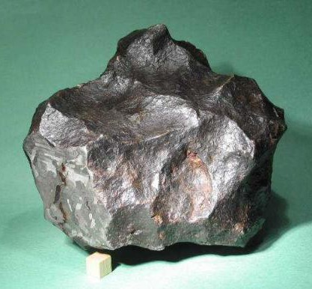
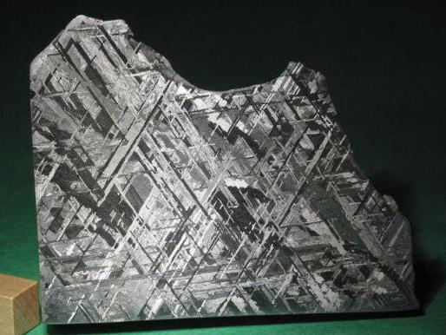
铁陨石成分：
大约由80%-95%的Fe和5%-20%的Ni组成（有时含硫化铁矿物）。
密度一般8.0－8.5 g/cm³。
铁陨石（美国）
铁陨石切片（纳米比亚）

Slide 19
（2） 地幔
深度平均在16km－2900km。
密度3.3－5.5g/cm³，成分相当于石陨石和石铁陨石，主要由Fe和Mg的硅酸盐组成，也有认为下地幔有Fe和Ni。
石铁陨石：由Fe-Ni（30%-60%）和铁镁硅酸盐矿物（橄榄石、辉石等）组成，密度约5.5-6 g/cm³。
石陨石：主要由铁和镁的硅酸盐矿物（橄榄石、辉石、少量斜长石）组成，含有少量Fe、Ni金属的硫化物，密度约为 3-3.5g/cm³。
地幔和地核的分界面 --古登堡不连续面，1914年由美国人 B.Gutneberg首先确定出来的。

Slide 20
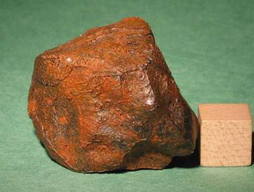
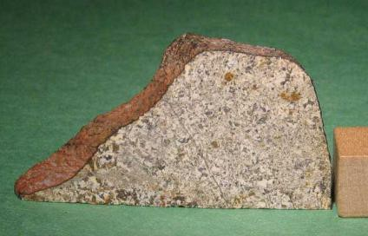
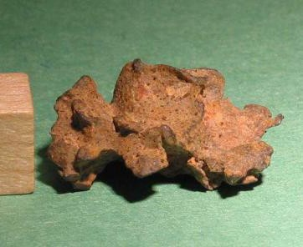
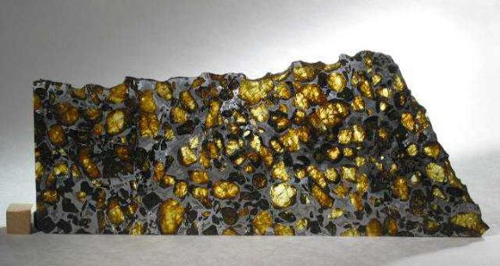
石陨石（澳大利亚） 石陨石切片（澳大利亚）
石铁陨石（智利） 石铁陨石切片（智利）

Slide 21
软流圈
在地幔顶部，距地表约100km－200km深度范围内，有一个地震波的减速带。
此减速带普遍分布于全球。
此现象反映这一带岩石处于部分熔融状态。此带又称为软流圈。

Slide 22
软流圈之上的地幔顶层加上地壳--合称为岩石圈。
硅铝层（花岗质层）
硅镁层（玄武质层）
岩 石 圈
地 幔
100 km
软流圈
软流 圈
地 幔
200 km
地 幔

Slide 23
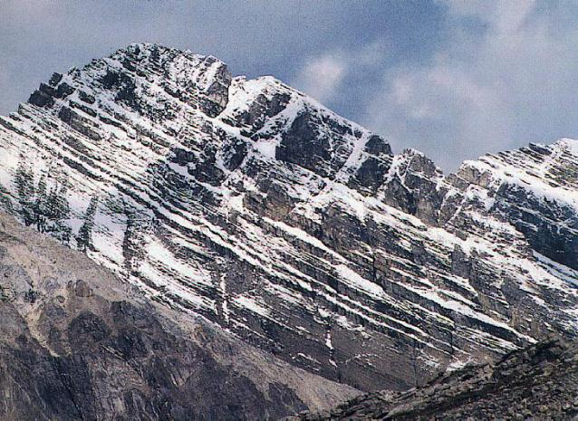
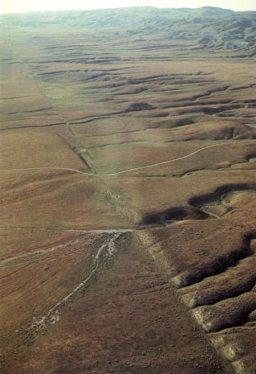
软流圈的存在，决定了地壳及岩石圈中特殊的地质作用的性质。

Slide 24
（3） 地壳
最外层、和人类关系密切。
不均匀，厚度变化大：
大洋区地壳薄：5－10km，平均7－8km；
大陆区地壳厚：20－70km，平均33km；
地壳平均厚度16km。
地壳和地幔之间的界面 －－ 莫霍洛维奇不连续面。
1910年由南斯拉夫地球物理学家A.Mohorovjcic确定。

Slide 25
硅铝层（花岗质层）
硅镁层（玄武质层）
地 幔
地壳明显地存在上下两层：
上层：硅铝层，也称为花岗质层，密度较小（2.7），只存在于大陆；
下层：硅镁层，也称为玄武质层，密度较大（2.9），分布于全球。

Slide 26
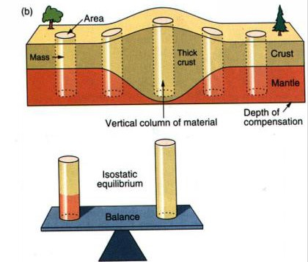
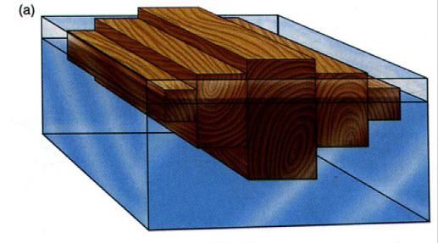
较轻的地壳覆在地幔之上，处于类似于漂浮的状态。地壳薄的地方，地势也低，如大陆平原区和海洋区；地壳厚的地方，地势亦高，如大陆高原区。
在地幔的某一深度上，上覆岩石对地幔的压力处处相等，处于一种均衡状态。地质学家称之为：地壳均衡原理。
地壳均衡 — 一个动态平衡体系

Slide 27
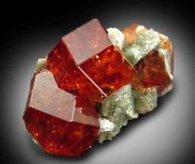
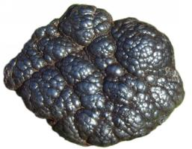
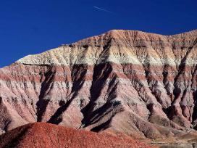
地壳的主要成分：
资料来自美国乔治亚州立大学网http://www.gsu.edu/
元素 | 重量比例
氧 | 46.6
硅 | 27.7
铝 | 8.1
铁 | 5.0
钙 | 3.6
钠 | 2.8
钾 | 2.6
镁 | 2.1
其他 | 1.5
这些元素，大部分以硅酸盐
矿物的形式存在，如长石、
角闪石、辉石、橄榄石、云
母、高岭石等；碳酸盐，如
方解石（CaCO₃）和白云石
（CaMg[CO₃]₂）；氧化物，
如石英（SiO₂）。
矿物
矿产
岩石

Slide 28
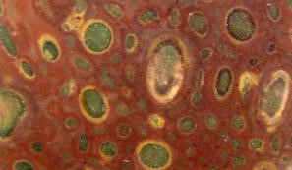
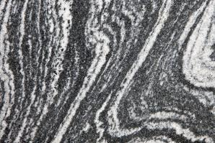
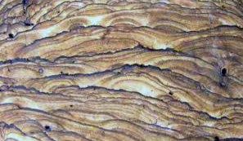
三种成因的地壳岩石：岩浆岩、变质岩(合称结晶岩)和沉积岩
种类 | 成 因 | 图 例
岩 浆 岩 | 生成于地壳之下或地壳深部的高温硅酸盐物质（岩浆）侵入地壳上部或喷出地表、冷凝形成的岩石。
变 质 岩 | 已经存在的岩石，由于地壳内部的高温高压或化学活动性流体的作用，使其原来的结构构造或矿物成份发生改变，而形成的一种新的岩石。
沉 积 岩 | 岩石风化破坏的产物（碎屑、粘土矿物、化学离子）在地表被剥蚀、搬运及沉积之后，再经过压密、胶结而形成的岩石。
玄武岩
片麻岩
砂岩
Notes:
地壳中，有三种成因的岩石：岩浆岩、沉积岩和变质岩

Slide 29
固体地壳之外，还有三个相互重叠的圈。对地表的影响很大。
3．地球的外圈
a. 大气圈：
厚度在几万米以上，渐渐过渡到宇宙气体，其3/4 集中在地表10km范围内。
低层大气的成分：N₂（78%），O₂（ 21%），Ar（0.9%），CO₂（0.02-0.04 %），H₂O 。
臭氧层：在平流层20-30公里高度范围，臭氧（O₃）的体积分数较高（2-10 ppm）（对流层中臭氧浓度为0.05 ppm），称为臭氧层。

Slide 30
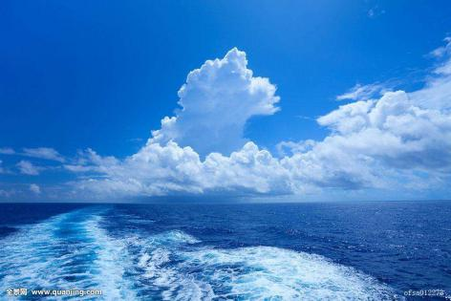
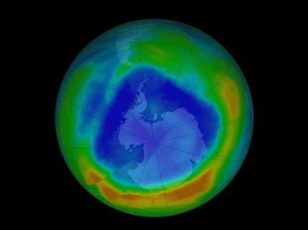
大气圈的作用：
为地表及地表生命提供保护；
地表生命的充分和必要环境；
外动力地质作用营力；
地球系统的物质循环媒介。

Slide 31
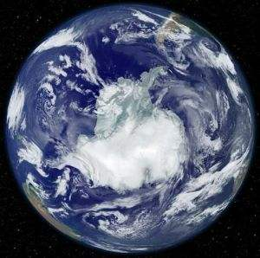
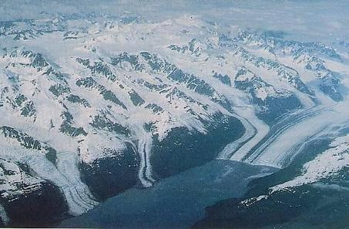
b. 水圈：
地球表面有14亿km³的水，其中97.6 %以上分布在海洋中。地表的71％被海洋覆盖。少量（2.1 %）分布在极地和高山冰川；很少部分存在于江河湖海及地下岩土空隙中。
全球每年有500,000 km³的水处于蒸发和降雨的运动过程中，陆地得到约40,000 km³ 来自海洋的水，这些水最终以河流的形式从陆地返回海洋。

Slide 32
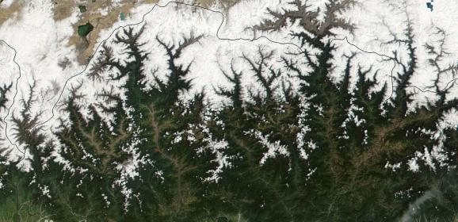
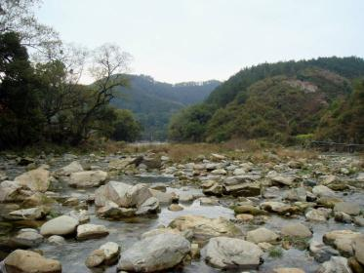
水圈的作用：
外动力地质作用（风化、剥蚀、搬运、沉积）的最重要营力；
生命离不开水，生态因水而变；
（人类）水资源。

Slide 33
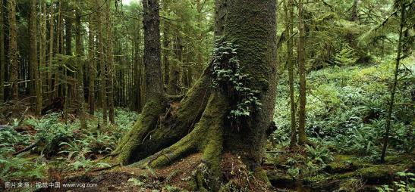
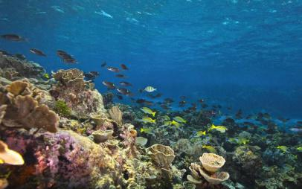
c. 生物圈：
上到大气层10km的高空，下到地壳3km 深处及大洋底都有生物，大部分集中在地表及水圈上层。
生物圈的作用：
生态系统
生物资源

Slide 34
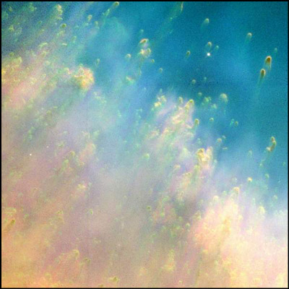
活动的岩石圈 从地球的内部改造地壳岩体及地表的形态；
活跃的外层水圈、大气圈和生物圈 从地球外部改造地壳、相互作用和依存。

Slide 35
4.造岩矿物
地壳的组成元素：O、Si、Al、Fe、Ca、Na、K、Mg …。它们绝大多数以化合物的形式存在地壳中。
矿物 – 地壳中天然形成的化合物或元素单质。
地球上已发现四千多种矿物，其中构成地壳岩石的主要矿物（99%以上）不过几十种。
组成岩石的主要矿物称为造岩矿物。
造岩矿物中最常见的是硅酸盐（如长石），其次是碳酸盐（如方解石）和氧化物（如石英）。元素以单质形式存在（如金刚石或自然金）的量极少。

Slide 36
(1) 矿物的肉眼鉴定特征
由于矿物的具有特定的化学成分，并且绝大部分是结晶体（即其内部质点的排列是有序的），从而使其具有特定的物理性质、化学性质和外部形态等特征。这些特征是我们鉴定矿物的依据。
矿物的肉眼鉴定方法，即只借助肉眼观察及少量简单测试手段（如放大镜、小刀、盐酸等）的鉴定方法。
矿物的肉眼鉴定特征主要包括颜色、形态、硬度、光泽、解理、断口、盐酸反应，等等。

Slide 37
1）颜色
由于其特定的化学成分，矿物具有特定的颜色。矿物的颜色是指其新鲜表面在自然光下的颜色。
颜色矿物的颜色非常丰富多样：白、黑、红、绿、黄、兰、紫、。。。

Slide 38
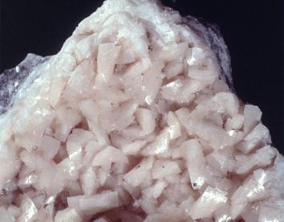
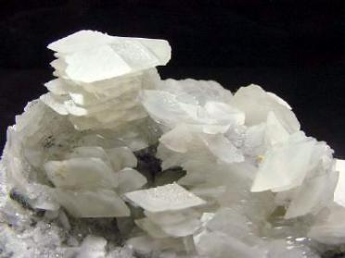
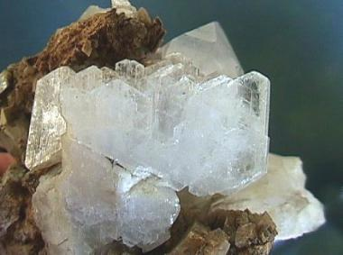
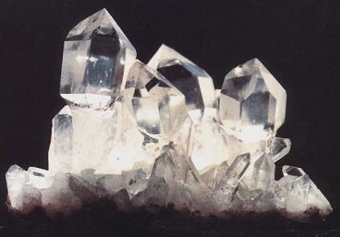
白色：方解石、白云石(白，或略带浅粉色)、斜长石、高岭石、滑石、白云母(薄片透明，厚片亮银白色)、石英(乳白色或透明，也有显灰色)。
白云石 （白、浅粉色）
方解石
斜长石
水晶（透明、乳白）

Slide 39
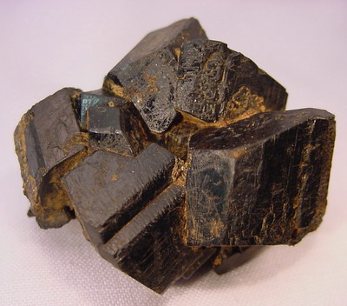
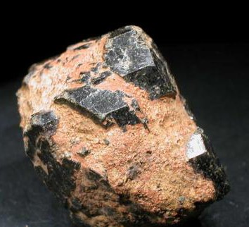
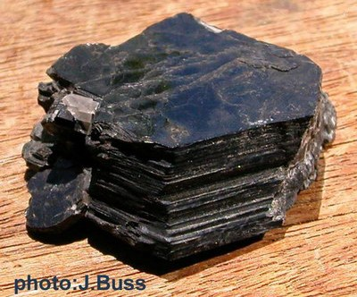
黑色：辉石、角闪石、黑云母；
角闪石
辉石
黑云母

Slide 40
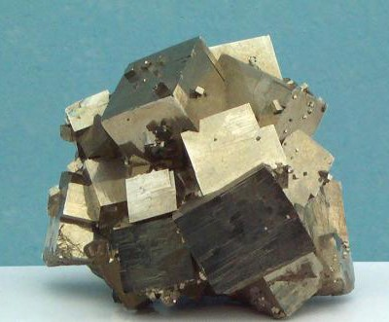
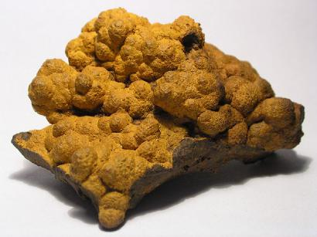
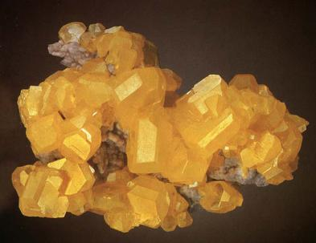
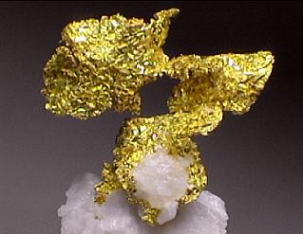
黄色：黄铁矿、自然金、自然硫、褐铁矿（黄褐色）。
黄铁矿
褐铁矿
自然硫
自然金

Slide 41
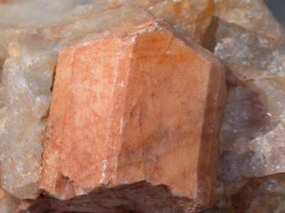
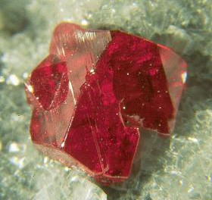
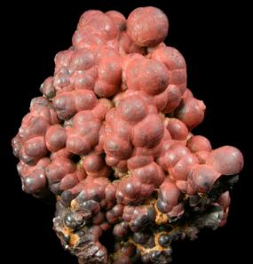
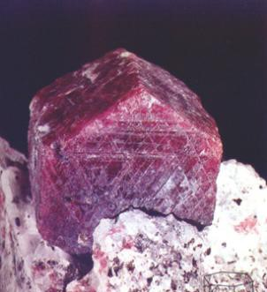


红色：正长石(肉红色)、赤铁矿（粉末）、辰砂、石榴石、红刚玉、粉红色电气石。
正长石
辰砂
赤铁矿
红刚玉(红宝石)
电气石
石榴石

Slide 42


绿色：绿泥石、蛇纹石、阳起石、绿帘石、橄榄石、孔雀石、绿柱石、磷绿铅矿。
绿泥石
蛇纹石

Slide 43



阳起石、绿帘石
绿帘石
阳起石

Slide 44




孔雀石
橄榄石、孔雀石、绿柱石、磷绿铅矿
磷绿铅矿
绿柱石
橄榄石

Slide 45



蓝色：兰晶石、兰铜矿、海蓝宝石
蓝晶石
蓝铜矿
海兰宝石

Slide 46


紫色：紫水晶

Slide 47




2）形态
绝大部分矿物都是结晶体，其内部质点(离子)具有按特定空间形式排列的结构。这种特定的微观质点排列形式，导致特定的外部宏观形态。
例如，石盐(NaCl)的内部结构，是由钠离子和氯离子严格地按立方体格式相间排列的，所以常形成立方体的晶体形态。黄铁矿（FeS₂）和萤石（CaF₂）也如此。
黄铁矿
萤石
石盐(NaCl)的结晶结构 石盐晶体

Slide 48




很多结晶矿物表现出形成自己特定形态的“本能”。如菱面体的方解石、针柱状的角闪石、片状的云母，板状的石膏等。
角闪石(黑色针柱状)
云母（片状）
方解石(菱形六面体)
石膏(板状)

Slide 49


除了单晶体会形成特定的形态，某些矿物也会形成特殊形态的集合体。比如枝叶状（软锰矿模树石）、放射状（蓝闪石）、葡萄状（萤石）、花瓣状（石膏）等。
枝叶状软锰矿（模树石） 放射状蓝闪石

Slide 50


葡萄状萤石 玫瑰花瓣状石膏

Slide 51
3）硬度
矿物受到刻划作用时，所表现出来的强度，是矿物抵抗外力刻划的能力。
可以用两种矿物相互刻划，以比较其硬度的相对大小。
德国矿物学家F.Mohs取自然界常见的十种矿物作为标准，将硬度分为1度到10度十个等级，即摩斯硬度标准(Mohs Hardness），也称为摩斯（摩氏）硬度计。
硬度 | 1 | 2 | 3 | 4 | 5 | 6 | 7 | 8 | 9 | 10
代表矿物 | 滑石 | 石膏 | 方解石 | 萤石 | 磷灰石 | 正长石 | 石英 | 黄玉 | 刚玉 | 金刚石

Slide 52

在实际应用中，可用一些简便的随身物件来测试硬度，如钢刀刃（6-6.5）、玻璃（5.5）、钥匙（3）、指甲（2.5）。
大多数矿物的硬度在7以下

Slide 53
4）光泽
光泽是矿物表面的反射特征。
常见的矿物光泽特征有：金属光泽（黄铁矿）、玻璃光泽（方解石、长石）、油脂光泽（石英断口的光泽）、蜡状光泽（滑石、叶腊石）、珍珠光泽（云母）、丝绢光泽（石绵）、金刚光泽（金刚石）。

Slide 54


5）解理
矿物晶体在外力打击下，能沿一定方向的光滑平面裂开的性质称为解理。
矿物可能在一个、两个、三个，甚至四个方向上发育解理。不过因为岩石中的矿物颗粒较小，而且只能观察到某一个面。所以在岩石中通常无法观察到矿物的不同方向的解理，只能看到有解理或者无解理，这对于鉴定和区分某些矿物仍然是有用的。
方解石-沿解理破坏形成规则菱面体形态
云母-沿解理撕开成薄片

Slide 55


6）断口
不发育解理的矿物受外力打击时沿不平滑的面断开，称断口。有些矿物的断口是很特别的，如石英成贝壳状断口。很多硅质岩石的风化表面发育弧形的“指甲纹”可能与其贝壳状断口的习性有关。
贝壳状断口的石英 发育指甲纹的石英岩

Slide 56

7）盐酸反应
方解石遇稀盐酸会明显地反应起泡（放出CO₂气体），文石、孔雀石、蓝铜矿也和稀盐酸反应起泡。

Slide 57
8) 其他
比重：大部分硅酸盐（如长石）等含氧盐矿物（如方解石）的比重不大（小于3.5-4）。而金属氧化物（如赤铁矿）和硫化物矿物（如黄铁矿）的比重通常偏大（大于3.5-4）。
磁性：磁铁矿具有天然磁性的磁体，含磁铁矿的岩石能够吸引别针等铁质物件。陨石中的铁镍合金，属铁磁性物质，也能被磁铁吸引，但不会吸引别针（不属于磁体）。
放射性：来源于其中的放射性元素（如铀和钍及其放射性子体），如钙铀云母。另外，锆元素常与铀、钍及其他稀土元素共生，所以有些锆石带有放射性。石头的放射性可用伽玛仪测量。

Slide 58
三、 常见矿物的认识
矿物 | 鉴定特征及主要相关岩石举例
滑石 | 白、灰、淡黄、淡绿色，板片状、块状，硬度1，腊状光泽，手摸之有滑感。相关岩石：滑石片岩
高岭石 | 白色，因含杂质可呈浅黄、浅褐色，土状，硬度1~1.5，土状光泽。相关岩石：粘土岩，页岩。
石膏 | 无色透明、白色，板状、硬度2，一组解理，玻璃光泽或珍珠光泽。相关岩石：石膏岩。
绿泥石 | 鳞片状，绿色，硬度2~2.5，珍珠或玻璃光泽，一组解理。相关岩石：绿泥石片岩。
黑云母 | 深褐色、黑色，片状，硬度2.5~3，一组解理，珍珠光泽或玻璃光泽，薄片透明、有弹性。相关岩石：云母片岩。
白云母 | 无色、银白色，片状，硬度2.5~3，一组解理，珍珠光泽或玻璃光泽，薄片透明、有弹性。相关岩石：云母片岩。
方解石 | 白色，菱形六面体，集合体有粒状、钟乳状等，硬度3，三组解理，玻璃光泽，遇稀盐剧烈起泡。相关岩石：石灰岩，大理岩。
白云石 | 白色、浅粉红色，菱面体形态，硬度3.5-4，三组解理，玻璃光泽，粉末遇稀盐微弱起泡。相关岩石：白云岩，白云石大理岩
蛇纹石 | 绿、灰白、黄、褐色，半透明－不透明，蜡状－丝绢光泽，硬度2.5-4。相关岩石：蛇纹岩。
褐铁矿 | 黄褐色，土状、块状、葡萄状，硬度4-5.5，土状光泽。
赤铁矿 | 钢灰色（结晶体）、红褐色（分散微细颗粒），硬度5-6，块状、豆状、钟乳状，金属-半金属光泽。
角闪石 | 黑色、黑绿色，针柱状，硬度5~6，二组解理，玻璃光泽。相关岩石：闪长岩，安山岩等。
辉石 | 黑色，短柱状粒状，硬度5~6，二组解理，玻璃光泽。相关岩石：辉长岩，玄武岩等。
正长石 | 肉红色，板条状、粒状，硬度6，二组解理，玻璃光泽。相关岩石：花岗岩，正长岩等。
斜长石 | 白色、灰白色，板条状、粒状，硬度6，二组解理，玻璃光泽。相关岩石：闪长岩，安山岩等。
黄铁矿 | 浅铜黄色，立方体、粒状，硬度6-6.5，金属光泽。
石榴石 | 红、褐、棕、黑色，菱形十二面体、粒状，硬度6.5-7.5，玻璃光泽。相关岩石：石榴石片岩。
橄榄石 | 橄榄绿色，粒状，硬度6.5-7，玻璃光泽。相关岩石：橄榄岩。
石英 | 无色、乳白色、烟灰色，粒状、六方棱柱状，硬度7，无解理，贝壳状断口，玻璃光泽、油脂光泽。相关岩石：花岗岩、石英砂岩、石英岩等。

Slide 59



滑石
滑石白、灰、淡黄、淡绿色，薄片状、致密块状，硬度1，腊状光泽，摸之有滑感 。

Slide 60


高岭石
白色，因含杂质可呈浅黄、浅褐色或其他颜色，土状，硬度1-1.5，土状光泽。

Slide 61


绿泥石
鳞片状，浅绿至深绿色，硬度2-2.5，珍珠或玻璃光泽，一组解理，薄片透明至半透明。
包含绿泥石的水晶

Slide 62


黑云母
薄片褐色透明、厚片黑色，片状，硬度2.5-3，珍珠或玻璃光泽，一组极完全解理，薄片有弹性。

Slide 63


白云母
薄片无色透明、厚片银白色，片状，硬度2.5-3，珍珠或玻璃光泽，一组极完全解理，薄片有弹性。

Slide 64


石膏 无色透明、白色，板状、硬度2，一组解理，玻璃光泽或珍珠光泽。

Slide 65


方解石
白色，菱形六面体，集合体有粒状、钟乳状等，硬度3，三组解理，玻璃光泽，遇稀盐起泡。

Slide 66

白云石
白色、浅粉红色，菱面体形态，硬度3.5-4，三组解理，玻璃光泽，粉末遇稀盐微弱起泡。

Slide 67


蛇纹石
绿色为主，灰白、黄、褐色，半透明－不透明，蜡状－丝绢光泽，硬度2.5-4。

Slide 68

褐铁矿
黄褐色，土状、块状、葡萄状，硬度1-4，土状光泽。

Slide 69



赤铁矿
钢灰色（结晶体）、红褐色（分散微细颗粒），硬度5-6，块状、豆状、钟乳状，金属-半金属光泽。

Slide 70


角闪石
黑色、黑绿色，针柱状，硬度5-6，二组解理，玻璃光泽。 （下图标本中，黑色、针柱状的是角闪石）

Slide 71


辉石
黑色，短柱状粒状，硬度5-6，二组解理，玻璃光泽。
（左下图标本中，黑色粒状的是辉石；右下为完整辉石晶体）

Slide 72



正长石
肉红色，板条状、粒状，硬度6，二组解理，玻璃光泽。
（右图的标本中，肉红色的为正长石）
正长石单晶体

Slide 73



斜长石
白色、灰白色，板条状、粒状，硬度6，二组解理，玻璃光泽。
（下图卵石中，浅色条状的为斜长石）。

Slide 74

黄铁矿
浅铜黄色，立方体、粒状，硬度6-6.5，金属光泽，无解理。

Slide 75




黄铁矿

Slide 76

石榴石
红、褐、黑色，菱形十二面体、粒状，硬度6.5-7.5，玻璃光泽。
石榴石
石榴石
石榴石

Slide 77

橄榄石
橄榄绿色，粒状，硬度6.5-7，玻璃光泽，无解理。

Slide 78


石英
无色（水晶）、灰白色、烟灰色，粒状、六方柱状（水晶），硬度7，玻璃或油脂光泽（断面），无解理，贝壳状断口。

Slide 79


石英质的岩石

Slide 80

建议参观学习：
中国地质博物馆
地质大学地质博物馆
北京大学地质博物馆
清华大学地质之角

